Slide 1
数据结构（c++）
张艳群
13813289981
Notes:
将来从事计算机系统开发，必须切实掌握的知识。他用来解决计算机中数据的组织、存储、传递。

Slide 2
课程性质
数据结构是计算机专业的专业基础课
主要研究程序设计问题中的计算机的数据表示和操作问题。
在教学计划中的地位：核心、承上启下，也是计算机考研课程之一。
Notes:
将来从事计算机系统开发，必须切实掌握的知识。他用来解决计算机中数据的组织、存储、传递。考研：专业课必考
前导课：高等数学、离散数学、程序设计语言
后续课：数据库、操作系统、编译原理……

Slide 3
教学目标
掌握基本的数据结构
常用数据的逻辑结构及存储结构，学会编写数据的基本操作算法
理解算法分析方法
评价算法、改进算法
培养算法设计能力、程序设计能力
算法——程序的灵魂
问题求解过程：发现问题→凝练问题→抽取数学模型→ 算法→程序

Slide 4
课程学习指导
在学习本课程之初，必须注意复习在用C++程序设计语言的语法规则和方法.
在学习《数据结构》时，要注意知识体系, 注意循序渐进.
算法思路的理解,努力培养算法设计的能力
做实验：实现理论和实践紧密结合

Slide 5
考核方式：考试(闭卷)成绩(70%)+平时成绩(30%)
教材：《数据结构》 殷人昆 清华大学出版社
作业网上实现：OJ系统网址：219.219.62.238
学习要求：
  独立思考，按时完成作业。
  上机实验前应先就要处理的问题写出自己的解决思路和大纲。

Slide 6
第 1 章 绪 论
本章的基本内容是：
1数据结构在程序设计中的作用
2 本书讨论的主要内容
3数据结构的基本概念
4算法及算法分析

Slide 7
第 1 章 理解重点
顺序存储结构
线性表
链式存储结构
线性
结构
栈
...
队列
...
数组、字符串、广义表
根据
逻辑结构
组织课程
树
...
非线性
结构
顺序存储结构
图
链式存储结构
查找
抽象数据类型
时间复杂度
排序

Slide 8
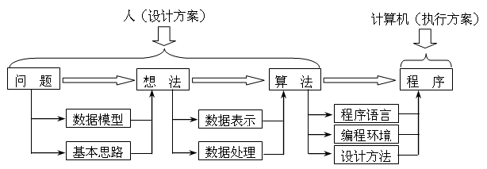
1.1 数据结构在程序设计中的作用
计算机的解题步骤
具体
问题
抽象建模
数据模型
算法
程序设计、 实现
问题求解
程序
这里讨论的数据模型不再是数学方程，而是诸如表、树和图之类的数据结构。
Notes:
这里数据之间的模型或关系不再是用数学方程表示，
建立数学模型（关键）：分析问题，提取操作对象、找出对象间关系，对此用数学语言加以描述。
算法设计：利用建立的数学模型，根据具体问题，设计出解决问题的方法。

Slide 9

1.1 数据结构在程序设计中的作用
程序设计的实质是什么?
算法+数据结构=程序设计
数据结构：即数据表示（问题的数学模型）
算法：即数据处理（处理问题的方案）
数据结构问题起源于程序设计

Slide 10
1.2 本书讨论的主要内容
计算机求解问题:
问题→抽象出问题的模型→求模型的解
问题
数 值 问 题→数学方程，如：
  桥梁结构的应力分析模型--线性方程组
  人口增长模型--微分方程
  全球天气预报--环流模式方程
非数值问题→数据结构（集合、线性表、树、图）
  无法用数学方程加以描述 （举例说明）
数值问题
非数值问题
Notes:
结构静力分析计算：线性代数方程组
全球天气预报：环流模式方程

Slide 11
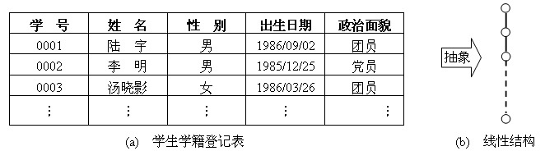
1.2 本书讨论的主要内容
例1-1 学籍管理问题
完成什么功能?各表项之间是什么关系？
Notes:
非数值问题

Slide 12
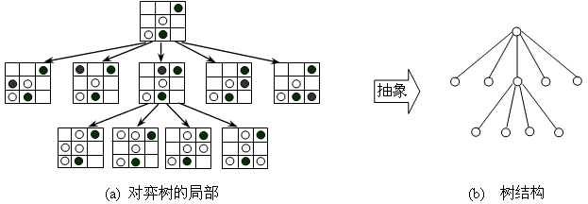
1.2 本书讨论的主要内容
例1-2 人——机对弈问题
如何实现对弈? 各格局之间是什么关系？
Notes:
非数值问题

Slide 13
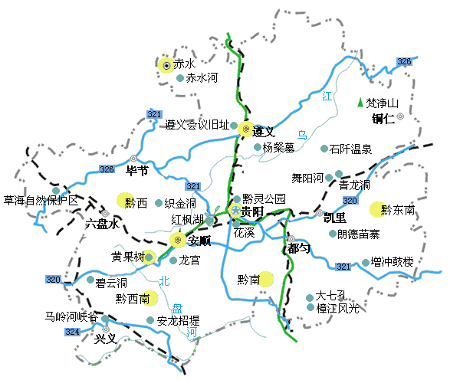
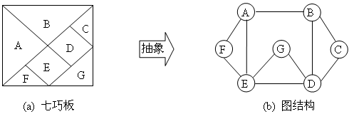
1.2 本书讨论的主要内容
例1-3
如何表示区域之间的邻接关系？
Notes:
非数值问题

Slide 14
例1-4 “选课”包含如下信息
学号 课程编号 成绩 时间
学生选课系统中实体构成的网状关系
学生
(学号,姓名,性别,籍贯)
课程
(课程号,课程名,学分)
选课
(学号,课程号,成绩)
Notes:
非数值问题

Slide 15
1.3 数据结构的基本概念
一 数据和数据结构
二 数据类型
三 抽象数据类型

Slide 16
1.3 数据结构的基本概念
数据结构的基本概念
数据：所有能输入到计算机中并能被计算机程序识别和处理的符号集合。
数据元素：数据的基本单位，在计算机程序中通常作为一个整体进行考虑和处理,讨论数据结构时涉及的最小数据单位。
数据项：构成数据元素的不可分割的最小单位。
数据项
学 号 | 姓 名 | 性 别 | 出生日期 | 政治面貌
0001 | 陆 宇 | 男 | 1986/09/02 | 团员
0002 | 李 明 | 男 | 1985/12/25 | 党员
0003 | 汤晓影 | 女 | 1986/03/26 | 团员
数据元素
Notes:
数据项：包括：初等项，组合项。

Slide 17
数据、数据元素、数据项之间的关系
1.3 数据结构的基本概念
包含关系：数据由数据元素组成，数据元素由数据项组成。
数据元素是讨论数据结构时涉及的最小数据单位，其中的数据项一般不予考虑。
数据 结构
数据元素
关系

Slide 18
1.3 数据结构的基本概念
数据结构的基本概念
数据结构：相互之间存在一定关系的数据元素的集合。按照视点的不同，数据结构分为逻辑结构和存储结构。
逻辑结构：指数据元素之间逻辑关系的整体。
关联方式或邻接关系
学籍管理问题中，表项之间的逻辑关系指的是什么？
人机对弈问题中，格局之间的逻辑关系指的是什么？
交通网络中，各个节点的逻辑关系指的是什么？
数据的逻辑结构是从具体问题抽象出来的数据模型
Notes:
这种数据元素之间的关系称为结构

Slide 19
1.3 数据结构的基本概念
数据结构的基本概念
*** 数据的逻辑结构在形式上可定义为一个二元组：
Data_Structure = (D, R)
其中D是数据元素的有限集合，R是D上关系的集合。
R可以用次序对（序偶）集合表示。

Slide 20
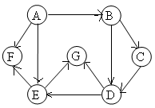
1.3 数据结构的基本概念
  例如：一个含12位数的十进制数可以用3个4位的十进制数表示
  3214，6587，9345 —a1(3214),a2(6587),a3(9345)
  在a1,a2,a3之间存在“次序”关系
  <a1,a2>，<a2,a3>
Data_Structure = (D, R)
其中D = {A, B, C, D, E, F, G}
R = {R1}，R1 = {<A, B>, <A, E>, <A, F>, <B, C>, <B, D>, <C, D>, <D, E>, <D, G>, <E, F>, <E, G>}

Slide 21
逻辑结构
数据元素的关系（逻辑结构）两类可细分为四类
1.3 数据结构的基本概念
线性结构
树形结构
图状或网状结构
集合
1: 1
1: n
非线性结构
n：m
无关系
Notes:
线性关系就是一个序列

Slide 22
线性结构
bin
dev
etc
lib
user
树形结构
树 二叉树 二叉搜索树
1
1
9
2
3
4
2
3
6
13
5
6
7
8
9
10
4
5
6
3
8
10
11
12
13
14
7
8
9
1
5
7
11

Slide 23

堆结构
12
1
11
9
2
5
7
10
6
1
6
3
10
7
3
5
4
8
2
8
9
4
11
12
“最大”堆 “最小”堆

Slide 24

群聚类
16
1
2
1
2
21
5
19
6
3
11
6
6
3
33
14
6
5
4
5
4
18
图结构 网络结构

Slide 25
1.3 数据结构的基本概念
数据结构的基本概念
数据结构：相互之间存在一定关系的数据元素的集合。按照视点的不同，数据结构分为逻辑结构和存储结构。
存储结构：又称为物理结构，是数据及其逻辑结构在计算机中的表示。
内存
存储结构实质上是内存分配，在具体实现时依赖于计算机语言。

Slide 26
1.3 数据结构的基本概念
数据的存储结构
又称数据的物理结构
------逻辑结构在存储器中的表示（又称映像）
Notes:
数据结构是计算机操作的对象，所以它还有另外一个很重要的方面就是它在计算机中如何表示逻辑结构。

Slide 27
数据的存储结构
数据的存储结构依赖于计算机语言。
  顺序存储表示
  链式存储表示
  索引存储表示
  散列存储表示
Notes:
。散列结构多用于存储集合和字典

Slide 28
(表示<x,y>的方法)
1 顺序存储结构：
以存储位置的相邻表示后继关系 （y的存储位置和x的存储位置之间是一个常量C）
而C是一个隐含值，整个存储结构中只含数据元素本身的信息。
X | Y
Notes:
任何一个关系都可以用有序对来表示 ，把有序对看成关系的基本单位，所以
考虑关系的影像，只要考虑有序对的影像就可以了
_{所以}
数据元素间的关系用数据元素间的存储相对位置关系(顺序存储结构)或在数据元素上增加指针(链式存储结构)来表达

Slide 29
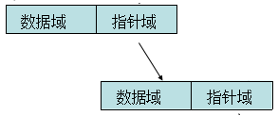
(表示<x,y>的方法)
2 链式存储结构：
以附加信息（指针）表示后继关系。需用一个和x在一起的附加信息指示y的存储位置

Slide 30
逻辑结构和存储结构之间的关系
1.3 数据结构的基本概念
数据的逻辑结构属于用户视图，是面向问题的，反映了数据内部的构成方式；
数据的存储结构属于具体实现的视图，是面向计算机的。
一种数据的逻辑结构可以用多种存储结构来存储，而采用不同的存储结构，其数据处理的效率往往是不同的。

Slide 31
抽象数据类型
数据类型
定义：一组性质相同的值的集合, 以及定义于这个值集合上的一组操作的总称.
C语言中的数据类型
char int float double void
字符型 整型 浮点型 双精度型 无值

Slide 32
抽象数据类型
(ADTs: Abstract Data Types)
  由用户定义，用以表示应用问题的数据模型
  一个数据结构以及定义在该结构上的一组操作的总称
  信息隐蔽和数据封装，使用与实现相分离
Notes:
数据封装：将实体的外部特性和其内部实现细节分离，并且对外部用户隐藏其内部实现细节
数据抽象：用ADT描述程序处理的实体时，强调的是其本质的特征，其所能完成的功能及它和外部用户的接口（即外界使用它的方法）。

Slide 33
1.3 数据结构的基本概念
抽象数据类型
ADT 抽象数据类型名
Data
数据元素&其逻辑关系的定义
Operation
操作1
操作2
……
操作n
……
endADT

Slide 34
例如：自然数的抽象数据类型定义
1.3 数据结构的基本概念
ADT NaturalNumber
objects: object ∈ (0, MaxInt )。
Function: // (+、-、<、==、=)
Add (x, y) : NaturalNumber
Subtract (x, y) : NaturalNumber
Equal (x, y) : Boolean
Successor (x) : NaturalNumber
Zero( ) : NaturalNumber
IsZero(x) : Boolean
end NaturalNumber

Slide 35
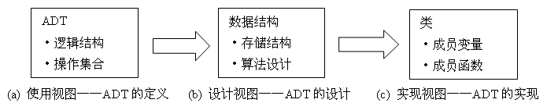
1.3 数据结构的基本概念
抽象数据类型
在设计ADT时，把ADT的定义、设计和实现分开来。定义部分只包含数据的逻辑结构和所允许的操作集合，一方面，ADT的使用者依据这些定义来使用ADT，即通过操作集合对该ADT进行操作；另一方面，ADT的实现者依据这些定义来完成该ADT各种操作的具体实现。

Slide 36
用C++描述面向对象程序
C++的函数特征
C++的数据声明
C++的作用域
C++的类
C++的对象
C++的输入/输出
C++的函数
C++的参数传递
C++的函数名重载和操作符重载
C++的动态存储分配
友元(friend)函数
内联(inline)函数
结构(struct)与类
联合(Union)与类

Slide 37
面向对象的概念
面向对象 = 对象＋类＋继承＋通信
对象
  在应用问题中出现的各种实体、事件、规格说明等
  由一组属性值和在这组值上的一组服务（或称操作）构成

Slide 38
类 (class)，实例 (instance)
  具有相同属性和服务的对象归于同一类，形成类
  类中的对象为该类的实例
首先看P10的例子

Slide 39
quadrilateral
quadrilateral1
quadrilateral2
属性
属性值
属性值
aPoint1 aPoint2
aPoint3 aPoint4
(35, 10) (50, 10)
(35, 25) (50, 25)
(45, 65) (50, 45)
(65, 66) (60, 70)
服务
服务
服务
Draw( )
move(x, y)
contains(aPoint)
Draw( )
move(x, y)
contains(aPoint)
Draw( )
move(x, y)
contains(aPoint)
四边形类及其对象

Slide 40
  继承
    派生类：四边形，三角形，…
    子类 特化类(特殊化类)
    基类：多边形
    父类 泛化类(一般化类)
  通信
    消息传递

Slide 41
Polygon
Quadrilateral
referencePoint
Vertices
referencePoint
Vertices
Draw( )
move(x, y)
contains(aPoint)
Draw( )
move(x, y)
contains(aPoint)
Polygon 类
Polygon的子类
Quadrilateral类

Slide 42
1.3 总结
数据 ----数据元素----数据项
逻辑结构
数据结构 存储结构
数据结构的形式定义
数据类型
抽象数据类型(ADT)

Slide 43
1.4 算法及算法分析
算法的相关概念
1.算法（Algorithm）:是对特定问题求解步骤的一种描述，是指令的有限序列。
2. 算法特性：
⑴ 输入：有零个或多个输入。
⑵ 输出：有一个或多个输出。
⑶ 有穷性：一个算法必须总是在执行有穷步之后结束，且每一步都在有穷时间内完成。
⑷ 确定性：算法中的每一条指令必须有确切的含义，对于相同的输入只能得到相同的输出。
⑸ 可行性：算法描述的操作可以通过已经实现的基本操作执行有限次来实现。

Slide 44
1.4 算法定义
算法设计原则
设计算法时通常应考虑达到以下目标
  正确性
  可读性
  可使用性
  健壮性
  高效率与低存储量需求
    时间复杂度
    空间复杂度
Notes:
正确性：首先，算法应当满足“规格说明”给出的需求
其次，对算法是否“正确”的理解可以有以下四个层次
程序中不含语法错误
程序对于几组输入数据能够得出满足要求的结果
程序对于精心选择的、典型、苛刻且带有刁难性的几组输入数据都能够得出满足要求的结果
程序对于一切合法的输入数据都能得出满足要求的结果
通常以第C层意义的正确性作为衡量一个算法是
否合格的标准
可读性: 算法应该易于人的理解 ，另一方面，晦涩难懂的程序易于隐藏较多错误而难以调试 。
健壮性: 当输入的数据非法时，算法应当恰当地做出反应或进行相应处理，而不是产生莫名其妙的输
出结果。并且，处理出错的方法不应是中断程序的执行。而应是返回一个表示错误或错误性质的值，以便在更高的抽象层次上进行处理
高效率与低存储量需求: 通常，效率指的是算法执行时间，存储量指的是算法执行过程中所需的最大存储空间，两者都与问题的规模有关

Slide 45
算法性能分析与度量
算法的后期测试
缺点：
  1.必须执行程序
  2.其它因素掩盖算法本质
算法的事前估计
Notes:
事后统计：将算法实现，测算其时间和空间开销。
缺点：⑴ 编写程序实现算法将花费较多的时间和精力；
⑵ 所得实验结果依赖于计算机的软硬件等环境因素。
事前分析：对算法所消耗资源的一种估算方法。

Slide 46
算法的后期测试
在算法中的某些部位插装时间函数
time ( )
测定算法完成某一功能所花费时间

Slide 47
插装 time( ) 的计时程序
double start, stop;
time (&start);
int k = seqsearch (a, n, x);
time (&stop);
double runTime = stop - start;
cout << " " << n << " " <<
runTime << endl;

Slide 48
算法的事前估计
  空间复杂度
  时间复杂度

Slide 49
事前分析估算法
和执行时间相关的因素
  特定算法
  问题的规模
  编写程序的语言
  编译程序产生的机器代码的质量
  计算机执行指令的速度
Notes:
特定算法
问题的规模
算法的输入
编写程序的语言
编译程序产生的机器代码的质量
计算机执行指令的速度

Slide 50
算法的时间复杂度分析
算法的执行时间 =
∑(语句(i)的执行次数×执行一次时间)
即 ~= ∑（语句(i)的执行次数）
~= 程序步数之和
即算法的执行时间与程序步数之和成正比
程序步：语法上或语义上有意义的一段指令序列
简化分析
单位时间
Notes:
为了简化分析，假设算法中用到的所有不同元操作各执行一次所需要的时间都是一个单元时间。
程序步，如表达式=1，赋值语句=1，循环语句看他的（初始化语句，循环语句，叠加语句），选择语句，函数执行语句。

Slide 51
时间复杂度度量
注意：
一个语句本身的程序步数可能不等于该语句一次执行所具有的程序步数。
例如：赋值语句 x = sum (R, n)
赋值操作的程序步数为 1；
一次执行对函数 sum (R, n) 的调用需要的程序步数为 2*n+3；
一次执行的程序步数为
1+2*n+3 = 2*n+4
Notes:
这里

Slide 52
程序步确定方法
  插入计数全局变量count
  建表，列出个语句的程序步

Slide 53
例 以迭代方式求累加和的函数
float sum ( float a[ ], int n ) {
float s = 0.0;
for ( int i = 0; i < n; i++ )
s += a[i];
return s;
}

Slide 54
程序步数计算工作表格
程序语句 | 一次执行所需程序步数 | 执行 次数 | 程序 步数
{ | 0 | 1 | 0
float s=0; | 1 | 1 | 1
for(int i=0; i<n;i++) | 2 | n+1 | 2n+2
s+=a[i]; | 1 | n | n
return s; | 1 | 1 | 1
} | 0 | 1 | 0

Slide 55
在求累加和程序中加入count语句
float s = 0.0;
count++; //count 统计执行语句条数
for ( int i = 0; i < n; i++ ) {
count=count+2; //针对 for 语句
s += a[i];
count++;
} //针对赋值语句
count=count+2;//针对 for 的最后+第一次
count++; //针对 return 语句
return s;}

Slide 56
问题：
确定一个程序的程序步数非常困难，且不是很必要，程序步数本身不是精确概念。
多数情况下只要得到一个估计值就足够了

Slide 57
渐进时间复杂度表示法
算法分析——大O符号
定义 若存在两个正的常数c和n₀，对于任意n≥n₀，都有T(n)≤c×f(n)，则称T(n)=O(f(n))。
执行次数
c×f(n)
T(n)
n₀之前的情况无关紧要
n₀
问题规模n
当问题规模充分大时在渐近意义下的阶

Slide 58
渐进时间复杂度表示法
大O表示法，其实质是极限
T(n) = O(f(n)) 称f(n)为算法的“渐进”时间复杂度 ,简称时间复杂度， 以简化算法复杂性的分析。
若TA(n)=a_{m}n^{m}+a_{m-1}n^{m-1}+…+a₁n+a₀是一个m次多项式，则TA(n)=O(n^{m})。
说明：在计算算法时间复杂度时，可以忽略所有低次幂和最高次幂的系数。

Slide 59
渐进时间复杂度表示法
算法时间效率度量的基本做法
  在算法中选取一种对于所研究问题来说是基本操作的原操作，以该基本操作重复执行的次数作为算法的时间度量。
  一般而言，这个基本操作是最深层循环内的语句中的原操作。
Notes:
对于不同阶的函数，可以省略掉系数和常数项，如果是同阶，不需要省略系数。
用大欧表示法表示最坏时间复杂度最好，当且仅当存在正整数 C和n0,使得T(n)<=cf(n)对所有n>=n0成立时，T(n) = O(f(n))
称f(n)为算法的“渐进”时间复杂度 ,简称时间复杂度， 以简化算法复杂性的分析

Slide 60
  大O的运算规则
    加法准则(并列程序段 )
    前提：T1(m) = O(f(m)); T2(n) = O(g(n))
    结论：T(n)= T1+T2 = O(f(n)+g(n))
    T(n) = T1+T2 = O(max(f(m),g(n)))
    乘法准则(嵌套程序段)
    前提：T1(n) = O(f(n)); T2(n) = O(g(n))
    结论：T(n) = T1*T2 = O(f(n)*g(n))

Slide 61
void exam ( float x[ ][ ], int m, int n ) {
float sum [ ];
for ( int i = 0; i < m; i++ ) { //x中各行
sum[i] = 0.0; //数据累加
for ( int j = 0; j < n; j++ )
sum[i] += x[i][j];
}
for ( i = 0; i < m; i++ ) //打印各行数据和
cout << i << “ : ” <<sum [i] << endl;
}
渐进时间复杂度为 O(max (m*n, m))

Slide 62
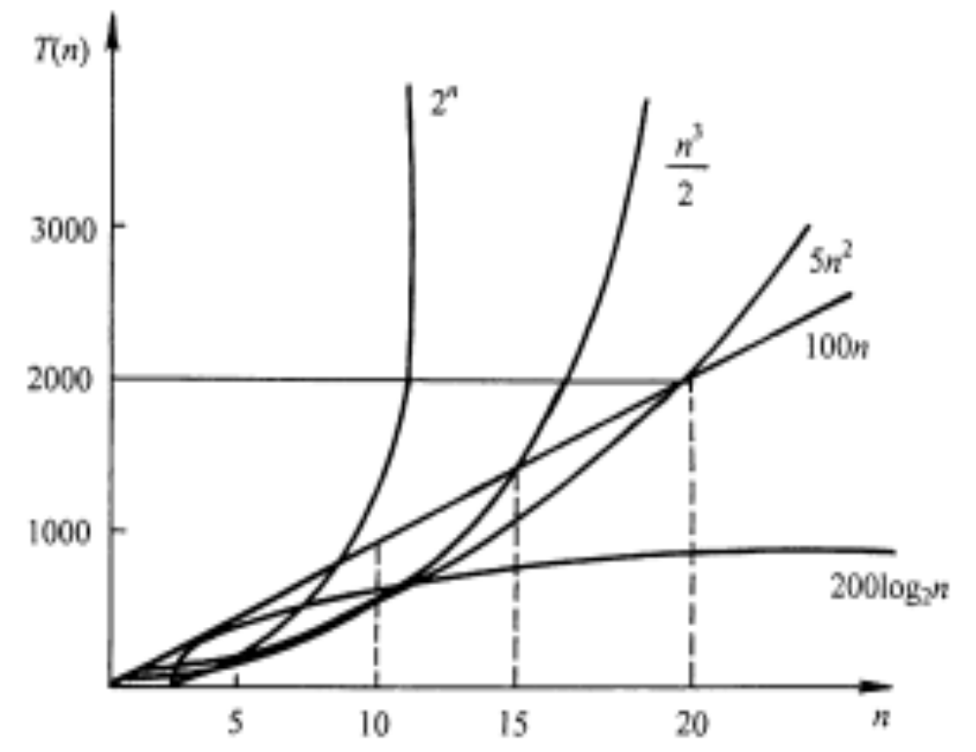
常见函数的增长率
c < log₂n < n < nlog₂n < n² < n³ < 2^{n} < 3^{n} < n!
c < log₂n < n < nlog₂n < n² < n³ < 2^{n} < 3^{n} < n!

Slide 63
例3 void bubble_sort(int a[], int n ) { //用冒泡排序方法，将a中n个整数的序列排列成自小至大有序的整数序列。
int change ,i;
for (i = n-1,change=1; i >=1&&change; - -i ){
change= 0;
for (j = 0; j<i; ++j )
if (a [j] >a[ j+1]) {
a [j]←→ a[ j+ 1]
change=1;}
}
}// bubble_sort
基本操作：赋值操作
时间复杂度：O(n^2) --最坏情况下时间复杂度
_{当输入的数据已经排好序，只要比较n-1次，}
_{当输入的数据是减序，需要比较n(n-1)/2次。}
Notes:
冒泡排序要最多执行 n-1次n-1--------1 每次的班次为 i 6 4 3 2 1 ///// 3 5 4 8 6
True=1
For(i=n-1; i>=1&&change=1 ; --i)
每一趟执行的次数为 (剩下的总数-1 ) i+1-1 0 i-1 (0 , i-1 )
{
if(a[j]>a[j+1]) 交换
change=1
}

Slide 64
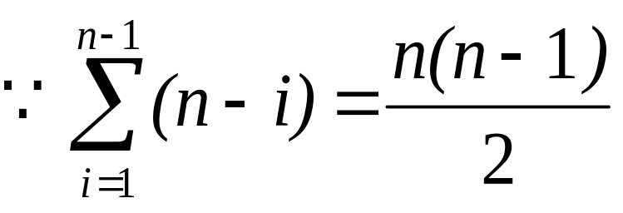
O(f (n)*g (n)) = O(n²)
BubblrSort n-1趟
BubbleExchange ( )
n-i次比较

Slide 65
算法的空间复杂度（了解）
算法的空间复杂度 S(n) = O(f(n))
表示随着问题规模n的增长，算法运行所需存
储量的增长率与f(n)的增长率相同

Slide 66
空间复杂度度量（了解）
存储空间的固定部分
程序指令代码的空间，常数、简单变量、定长成分(如数组元素、结构成分、对象的数据成员等)变量所占空间
可变部分
尺寸与实例特性有关的成分变量所占空间、引用变量所占空间、递归栈所用空间、通过new和delete命令动态使用空间
Notes:
若输入数据所占空间只取决于问题本身和算法无关（即输入数据与规模无关），则只需要分析除输入和程序之外的辅助变量所占额外空间
若所需存储量依赖于特定的输入，则通常按最坏情况考虑。
输入数据如果与特定的算法策略无关，则选择那种策略都不会影响到存储空间的大小所以这时 输入数据的存储空间就不用考虑了，：比如对一个数据进行排序，不论你用 比较排序还是选择排序，输入数据都不会有变化，所以
这个时候就不需要考虑输入数据所占的空间了。

Slide 67
本章小结——知识结构图
绪 论
数据结构
算 法
基本概念
逻辑结构
存储结构
基本概念
算法分析
关 系
⑴数据
⑵数据元素
⑶数据对象
⑷ADT
⑴逻辑结构
⑵数据结构
的分类
⑴存储结构
⑵常用存储
方法
⑴算法
(2)评价算法
⑴问题规模
⑵基本语句
⑶时间复杂度
⑷大O记号

Slide 68
第 1 章 理解重点
顺序存储结构
线性表
链式存储结构
线性
结构
栈
...
队列
...
数组、字符串、广义表
根据逻辑结构组织课程
树
...
非线性
结构
顺序存储结构
图
链式存储结构
查找
抽象数据类型
时间复杂度
排序

